Slide 1
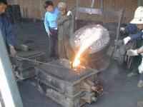
Fundición de no-ferrosos
A mediados del Siglo XVIII el hombre conocía apenas siete metales: oro, plata, cobre, plomo, estaño, hierro y zinc.
FCEFyN, Departamento de Materiales
Cátedra de Tecnología Mecánica I
Lic. Luis Guillermo Losano

Slide 2
Metales no ferrosos
Pesados
D˃5 kg/dm³
Livianos
D2/5 kg/dm³
Al (2,7)
ultralivianos
D˂2 kg/dm³
Mg (1,74)
Sn (7,28)
Cu (8,9)
Zn (7,14)
Pb (11,34)
Ni (8,85)
Ti (4,45)

Slide 3
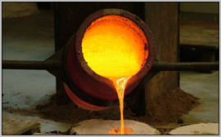
Fundición e aleaciones de cobre
Aleación | Propiedades
Cobre | Densidad 8,9 Kg/dm³ Punto fusión 1083°C Resistencia 18 Kg/mm² Conductores eléctricos
Bronces Cu+Sn (5 a 30%) | Piezas resistentes a la corrosión Esculturas
Latones Cu+Zn (30 a 55%) | Tornillos, tuercas, grifería
Cuproaluminios Cu+Al | Hélices de barcos, turbinas
Alpacas Cu+Ni+Zn (color plateado) | Joyería de bajo costo, cubiertos
Cuproníqueles Cu+Ni (40 a 50%) | Monedas, contactos eléctricos

Slide 4
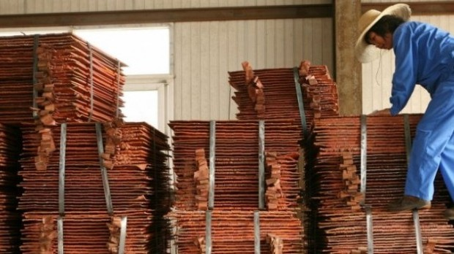
Cobre puro
La fundición del cobre está asociada principalmente a la refinación de los concentrados que se obtienen desde la minera. Por ello las fundidoras de cobre se encuentran en los países productores. Este material se utiliza para la elaboración de aleaciones que se utilizan para la fabricación de piezas fundidas.

Slide 5
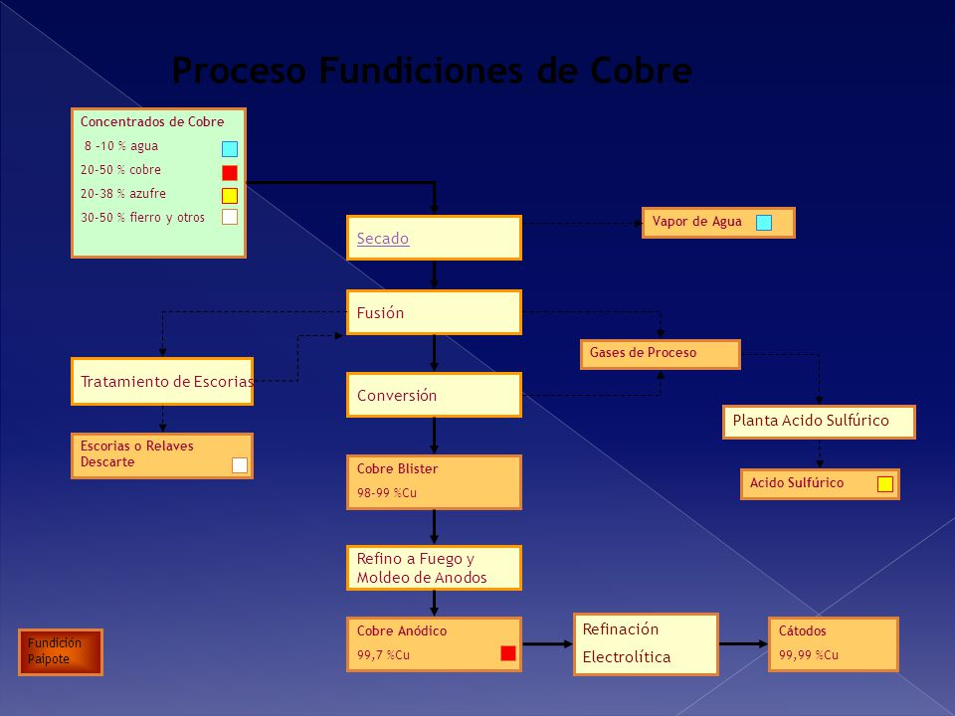

Slide 6
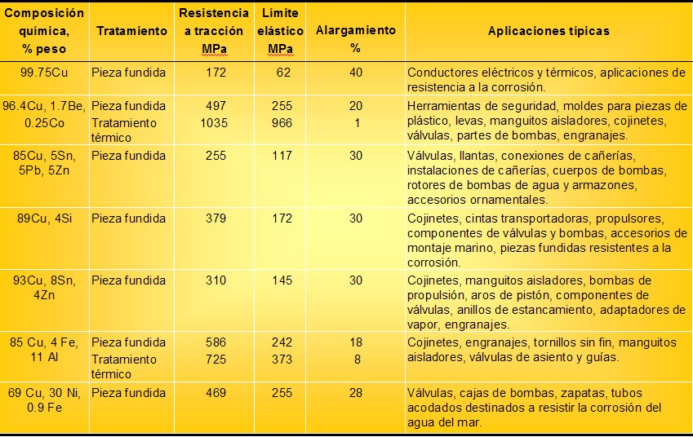

Slide 7
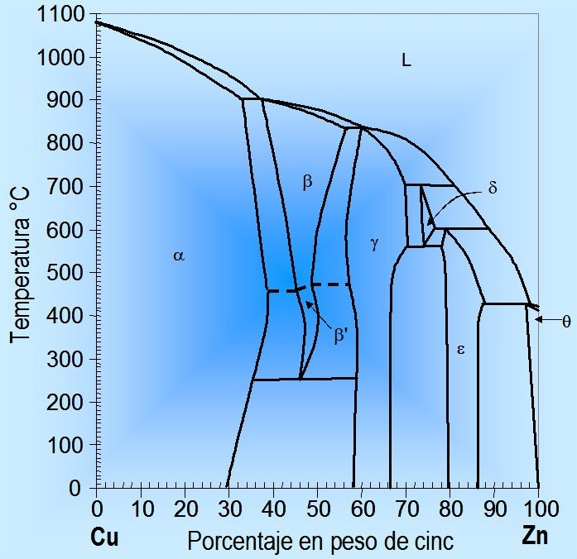
Latones (aleaciones Cu-Zn)
Latones son básicamente aleaciones de cobre con zinc, que pueden tener otros aleantes. La fase α es blanda y dúctil, mientras que la β’ es dura y frágil. Una adecuada combinación de aleantes permite obtener buenas propiedades mecánicas sin demasiada fragilidad. Los latones más usuales tienen entre 15 y 40% Zn. Latones con 30% tienen buena plasticidad, que disminuye al aumentar el Zn.
Latones al Manganeso presentan elevada resistencia, superior a los aceros comunes.

Slide 8
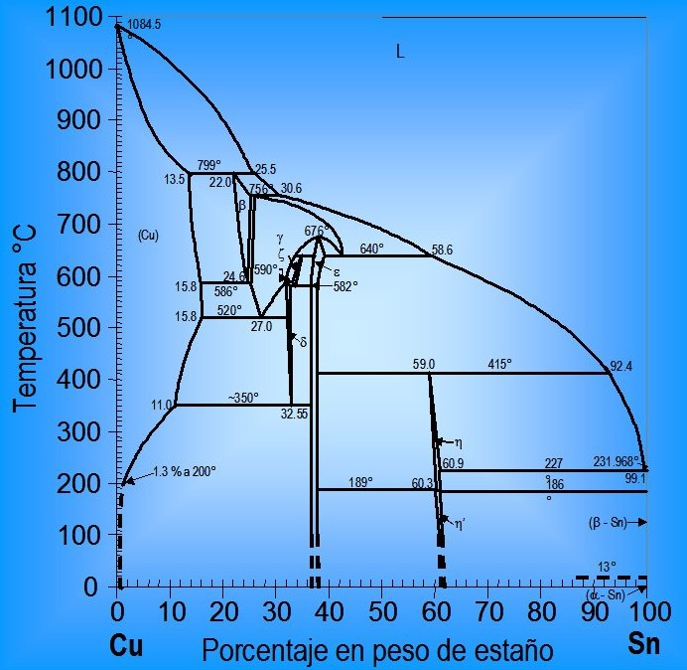
Bronces (aleaciones Cu-Sn)
Los bronces con contenidos bajos de Sn solidifican como fase α que es blanda y plástica, pero en estado sólido transforma parcialmente en otra fase dura y frágil. Bronces con contenidos de Sn mayores a 14% sólo se utilizan en aplicaciones especiales por su fragilidad. Los bronces más comunes tienen entre 7 y 14% de Sn.
Un bronce para fundiciones clásico llamado “cañón” tiene 10%Sn y 2%Zn, que fundido en arena queda un material de 30Kg/mm² de resistencia a la tracción con 16% de alargamiento. Los bronces comunes se emplean para fabricar bujes, engranajes, piezas de deslizamiento y rodamiento, válvulas, artefactos sanitarios, bombas hidráulicas, etc.

Slide 9
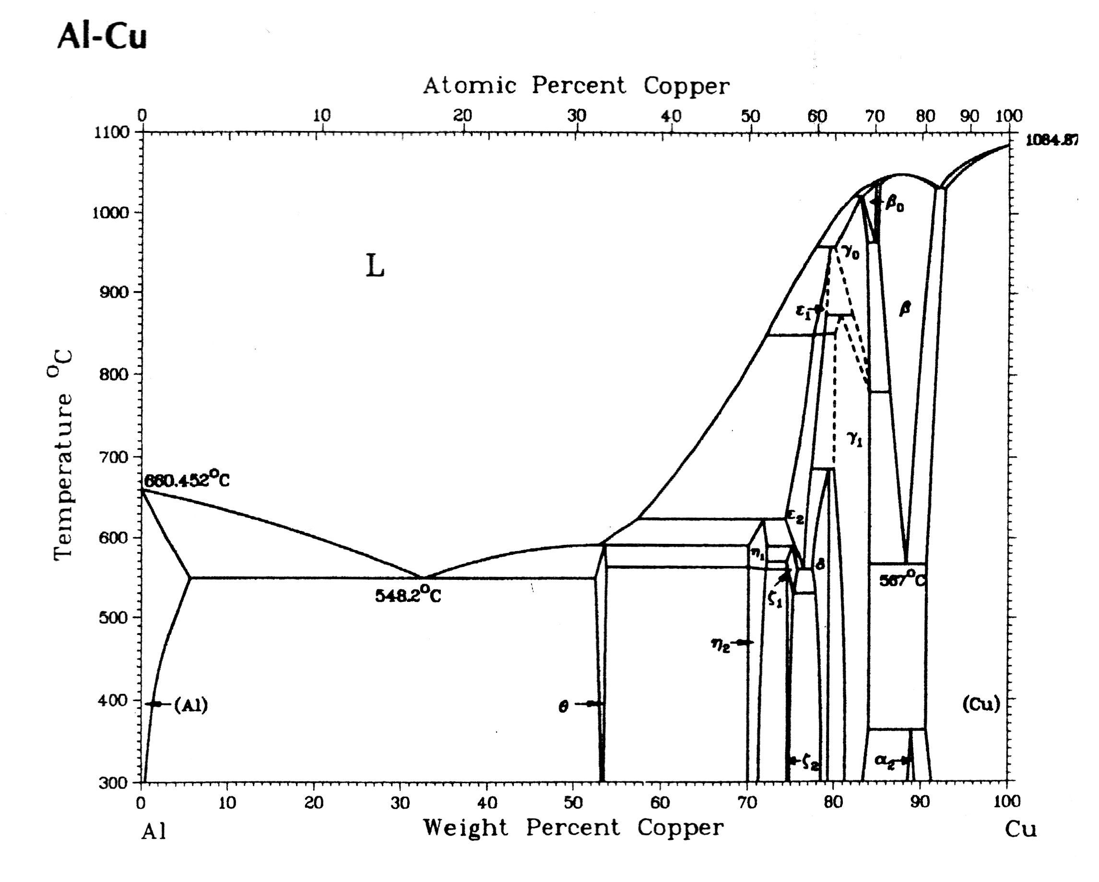
Bronces al aluminio
Los bronces al Al contienen habitualmente entre 4 y 7% de este elemento. Son aleaciones de gran ductilidad, su resistencia mecánica no es superior a los latones comunes, pero su resistencia a la corrosión y al desgaste son mucho más elevadas.
Se fabrican engranajes y piñones de gran resistencia, cojinetes para cargas elevadas, piezas estructurales para ambientes marinos.

Slide 10
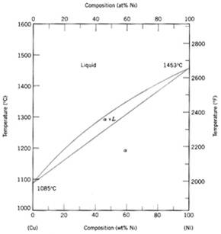
Bronces al níquel y alpacas
El cobre y el níquel son solubles en todo el rango de aleaciones. Algunos bronces al níquel conteniendo Al y Si tienen buena dureza , resistencia al desgaste y la corrosión, con una resistencia a la tracción de 80 Kg/mm2.
En los latones con níquel los porcentajes de zinc varían entre 20 y 45% y los de níquel entre 10 y 30%. Cuando el níquel es elevado las aleaciones tienen un color blanco plateado, en este caso se denominan alpacas. Estas aleaciones tienen buena resistencia mecánica y a la corrosión (fabricación de utensilios de mesa)

Slide 11
Aleaciones base níquel
El níquel es un material tenaz, de densidad semejante a la del cobre pero con un costo superior. Presenta buena resistencia a la oxidación y a la corrosión, especialmente a temperaturas elevadas.
Con el nombre de Monel se conocen una serie de aleaciones con las dos terceras partes de níquel y el resto principalmente cobre. El agregado de Al y Si permite el aumento de resistencia mecánica por tratamientos térmicos de precipitación y el Si también mejora la colabilidad de estas aleaciones que presenta bastantes dificultades. Las piezas fundidas sometidas a tratamientos térmicos pueden alcanzar resistencias de 60 Kg/mm2 con 12% de alargamiento. El metal monel se usa en contacto con vapores o gases a alta temperatura por su elevada resistencia a la erosión y a la corrosión, siendo aplicaciones típicas válvulas y paletas de turbina. Puede sustituir a los aceros en todas las aplicaciones sometidas a corrosión, oxidación y temperaturas elevadas, pero a mayores costos.
Inconel es el nombre de aleaciones con aprox. 14% de cromo y hasta 6%de hierro, utilizados para fabricar conductos para gases calientes. El metal fundido tiene una resistencia de 47 Kg/mm2 y 12% de alargamiento, pero con tratamientos mecánicos se puede llevar a 100 Kg/mm2. No endurecen por tratamientos térmicos.

Slide 12
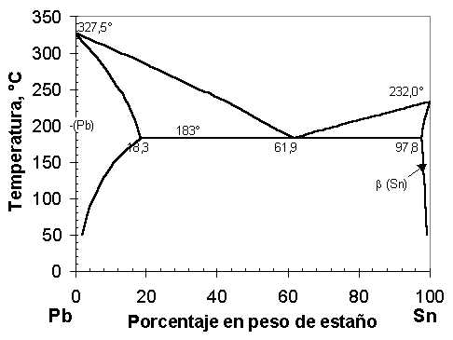
Aleaciones de estaño
Las aleaciones de estaño con plomo son las más comunes. Se emplean en operaciones de “soldering” que es un proceso de soldadura por capilaridad cuando la temperatura de fusión del aporte es inferior a los 450°C. También se utilizan en la fabricación de cojinetes anti fricción. La resistencia mecánica de estas aleaciones no es muy elevada (entre 5 y 12 Kg/mm2 pero la resistencia a la corrosión es muy buena.

Slide 13
Aleaciones de zinc
El zinc se emplea principalmente por su costo reducido, su resistencia a la corrosión y por impartir buenas propiedades a aleaciones (principalmente con cobre).
Zamac: con este nombre se conoce a un grupo de aleaciones de zinc con un 4% de Al pudiendo contener cobre y magnesio. Presentan resistencias de 30 Kg/mm2 con alargamientos menores al 12% cuya aplicación más importante es la fundición de piezas por inyección o de cámara fría en moldes metálicos, raramente en arena.
Su amplia utilización obedece a bajo costo, buena colabilidad, baja temperatura de fusión (menor a 400°C), facilidad de mecanización y resistencia aceptable comparada con otras opciones.
Las principales aplicaciones del zamac se relacionan con la fabricación de piezas no estructurales para automóviles, máquinas de lavar, refrigeradoras, etc.

Slide 14
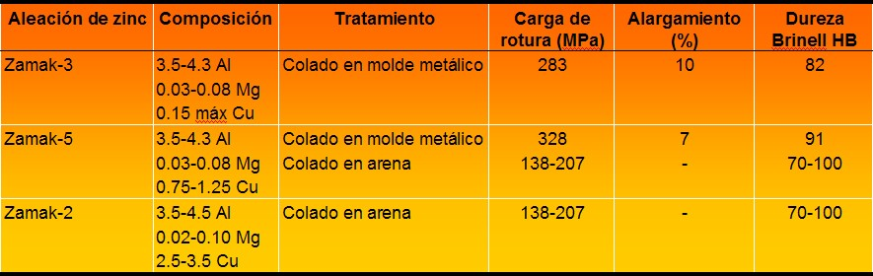

Slide 15
Fundiciones de titanio
El titanio tiene una densidad de 4,45 Kg/dm³ una temperatura de fusión de 1650°C y resistencia a la tracción de 63.000 psi (en algunas aleaciones se puede llegar a 200.000psi) y presenta una buena resistencia a la corrosión.
Los problemas en la fusión y la fundición de las aleaciones de titanio se derivan de su gran reactividad química con el crisol, el material del molde y su afinidad por los gases atmosféricos. En la construcción y fabricación todas las soldaduras deben hacerse bajo atmósfera inerte de Ar o He para evitar la contaminación de gases como oxígeno, nitrógeno e hidrógeno que fragilizan el material.
La práctica actual de fabricación de moldes incluye moldes de grafito apisonado y moldes invertidos con recubrimientos de metal refractario. Los componentes fundidos hasta 700 kg se fabrican en moldes de grafito apisonado para las industrias de transformación química y los moldes invertidos con un peso de hasta 30 kg se fabrican para aplicaciones críticas en la industria aeroespacial y biomédica.
Moldes de Arena Entre las arenas de fundición común, el zircón (ZrSiO4) es el único material que se puede utilizar para la fundición de titanio. El zircón tiene un punto de fusión de 2427 °C con una buena fluidez, una conductividad relativamente alta y una mejor estabilidad dimensional comparada con el grafito. Además los moldes de arena de zircón se han utilizado durante muchos años en las fundiciones de metales ferrosos y no ferrosos, con buenos resultados para la fundición de piezas de paredes gruesas.

Slide 16
Aleaciones de magnesio
La principal característica es su baja densidad, una tercera parte de la del aluminio.
El aluminio es el principal elemento de aleación, aumentando la resistencia mecánica y obteniendo aleaciones susceptibles de bonificación por tratamientos térmicos.
Muchas de las aleaciones de magnesio presentan resistencia igual o superior a muchas aleaciones de aluminio, teniendo relaciones resistencia-peso superiores. (el punto de fusión es de 650°C comparado con los 660°C del aluminio).
Se prefieren los procesos de fundición en moldes metálicos por gravedad o a presión.
Las ventajas en fundiciones son: baja temperatura de fusión, rápida solidificación en ciclos de colada cortos, baja viscosidad y alta fluidez que permite fabricar piezas intrincadas o con paredes delgadas (1 mm); bajo desgaste de las matrices de acero utilizadas para los procesos de inyección a presión; alta velocidad de maquinado para lograr las dimensiones y tolerancias de las piezas.

Slide 17
Metal | p.fus. (°C)
Estaño (Sn) | 240
Plomo (Pb) | 340
Cinc (Zn) | 420
Aluminio (Al) | 620-660
Bronce (Cu-Sn) | 880-920
Latón (Cu-Zn) | 930-980
Plata (Ag) | 960
Cobre (Cu) | 1050
Hierro colado | 1220
“Monel” (Ni-Cu) | 1340
Acero alto C | 1370
Acero medio C | 1430
Acero inoxidable | 1430
Níquel (Ni) | 1450
Acero bajo C | 1510
Titanio (Ti) | 1825
Tungsteno (W) | 3396

